Slide 1
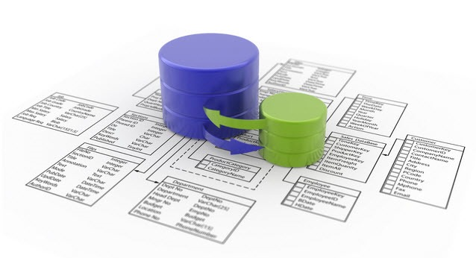
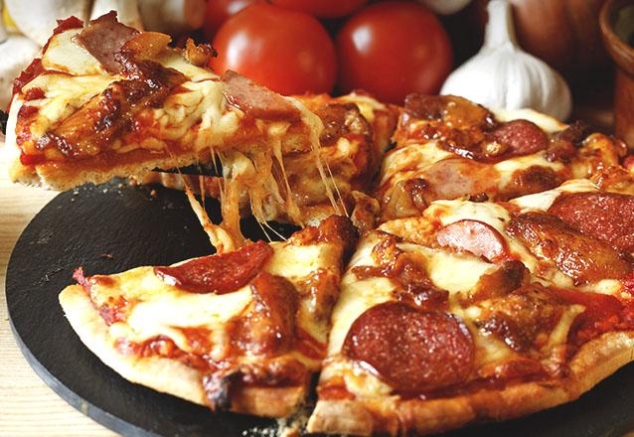
Base de dados para a "Pizzaria do Zé do Cartaxo"
Base de Dados - MIEI
Trabalho realizado por:
Bruno Veloso (78532)
Jaime Leite (80757)
João Marques (81826)
Nuno Rei (81918)
Notes:
Boa tarde Sr. Professor, eu sou o .. e estes são os meus colegas …
Iremos apresentar o projeto desenvolvido no âmbito da UC BD relativo a uma pizzaria, mais propriamente a PZdC.

Slide 2
Contextualização
Notes:
Por todo o país, existem várias pizzarias. O sucesso de cada uma não depende unicamente de um dado pizzeiro ou do simples empregado de balcão, mas também do SBD que permita o fácil e cómodo acesso a tudo aquilo que seja relevante para o funcionamento de uma pizzaria.
Nos dias de hoje, as pizzarias são muito procuradas e muitas precisam de expandir, não só as suas infraestruturas, mas também fazer uma evolução dos seus softwares, neste caso a base de dados por eles usada.
A PZdC é uma das que procura esta expansão a nível do seu software. Para tal é necessário um SBD que organize informações relativamente à sua pizzaria, de forma a se poder aceder a informação lá guardada de forma organizada e rápida.
Neste projeto pretendemos então criar esta base de dados, que permita à pizzaria do Zé do Cartaxo uma melhor organização.

Slide 3
Levantamento e Análise de requisitos
Notes:
De seguida será apresentada a análise dos requisitos para a elaboração deste trabalho.
De forma a obter uma melhor perceção do problema em mãos, foi observado o normal funcionamento da pizzaria e feitas entrevistas aos empregados da mesma.
Foi então obtido um melhor entendimento quanto à necessidade desta base de dados e foi feita uma listagem de requisitos para a realização da mesma.

Slide 4
Requisitos de descrição
Apresenta-se e caracteriza-se o tipo de informação a ser guardada:
Empregado - número de identificação, o seu nome, email, telefone, NIF e local onde mora;
Cliente - número de contribuinte, nome, data de nascimento, local onde mora, email (caso tenha e pretenda fornecer) e os seus números de telefone/telemóvel;
Fornecedor - nome (nome da empresa) e seu número de identificação;
Pedido - número de identificação, o número do cliente a que corresponde, o empregado que fez, o seu preço e a data em que foi feito;
Ingrediente - número de identificação, nome, o seu número em stock, o seu preço de venda e compra e o fornecedor que o fornece à pizzaria;

Slide 5
Requisitos de exploração
Ver uma lista de pedidos ordenada por preço e depois por data que foram efetuados;
Ver um catálogo com os preços dos ingredientes ou produtos da pizzaria, ordenando por preço;
Ver qual o fornecedor que fornece mais a pizzaria;
Ver o TOP 5 ingredientes mais pedidos;
Ver o número total de pedidos de um cliente num dado intervalo de tempo;
Atualizar o stock de um ingrediente;
Ver os ingredientes contidos num determinado pedido;
Ver os contactos de um cliente;
Ver o empregado que serviu mais vezes um determinado cliente;
Ver os ingredientes que um dado fornecedor fornece;
Verificar o stock de um ingrediente;
Ver o total gasto por um cliente na pizzaria.

Slide 6
Requisitos de controlo
Foram definidos 2 perfis:
Admin: tem acesso a todas as operações da base de dados;
Empregado: pode aceder, alterar e inserir informações relacionadas com clientes e pedidos, como podem aceder e alterar informações relativas aos ingredientes e apenas podem consultar as informações relacionadas com os fornecedores e empregados;

Slide 7
Modelação Conceptual
Notes:
De seguida apresentaremos o MC desenvolvido pelo grupo para o trabalho em causa, bem como a análise aos seus diversos componentes, como sendo as entidades e respetivos atributos, bem como os relacionamentos presentes.
Para o desenvolvimento do MC, foi importante para o grupo ter os requisitos já definidos. A partir daí, foram identificadas as entidades, os atributos e seus tipos, e as relações entre atributos e entidades. Para fazer a ligação entre as várias entidades, escolheram-se as chaves candidatas e primárias.

Slide 8
Identificação e caracterização das entidades
Pedido - principal entidade do sistema, que tem na sua constituição vários ingredientes, um pedido é feito por um cliente e realizado por um empregado;
Ingrediente - chega à pizzaria através de um fornecedor, numa certa quantidade e é escolhido pelos clientes para os seus pedidos. Fica em armazém até ser utilizado num pedido;
Fornecedor - quem distribui uma dada quantidade de ingredientes à pizzaria para posteriormente serem introduzidos num pedido;
Cliente - escolhe os ingredientes que fazem parte do seu pedido (pedido que fica registado no sistema);
Empregado - quem introduz os pedidos no sistema.

Slide 9
Atributos
Atributo Derivado
“Preço” da entidade “Pedido”, porque depende do que o “Cliente” peça como ingredientes para completar o seu “Pedido”;
“Preço” contido em “PedidoIngrediente” (resulta da relação entre as entidades “Pedido” e “Ingrediente”), uma vez que depende do ingrediente e da quantidade do ingrediente que o cliente escolha.
Atributo Multivalor
“Contacto”, que pertence à entidade “Cliente” e remete para os contactos de um cliente, no qual um cliente pode ter um ou mais números de telefone/telemóvel.
Atributo Composto
Não temos.

Slide 10
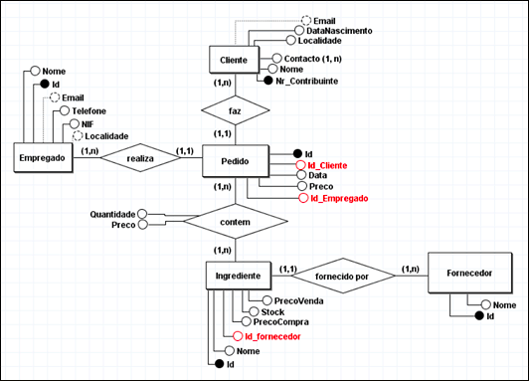
Chaves e diagrama ER
Notes:
Este é o MC realizado.
A vermelho podemos observar as chaves estrangeiras;
A preto preenchido as chaves primarias;
A tracejado atributos não obrigatórios;
A preto não preenchido os atributos obrigatórios.

Slide 11
Modelação Lógica
Notes:
Depois de decidido qual o MC a ser implementado, passamos à elaboração do nosso ML.

Slide 12
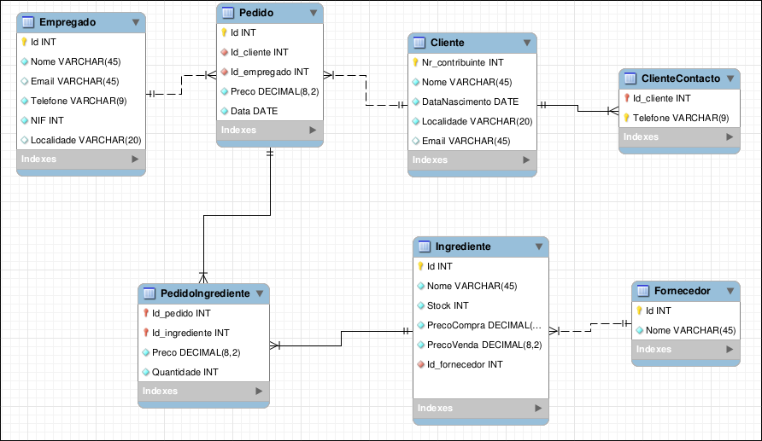
Modelo Lógico
Notes:
O ML implementado através do MC é este.
Onde podemos observar que cada entidade do MC deu origem a uma tabela no ML.
Mas existem duas tabelas adicionais:
PedidoIngrediente – Resulta da relação N->M entre Pedido e Ingrediente;
ClienteContacto – Resulta do atributo Contacto ser multi-valorado.
Os atributos que estavam no relacionamento “contem” entre Pedido e Ingrediente ficam na tabela PedidoIngrediente.

Slide 13
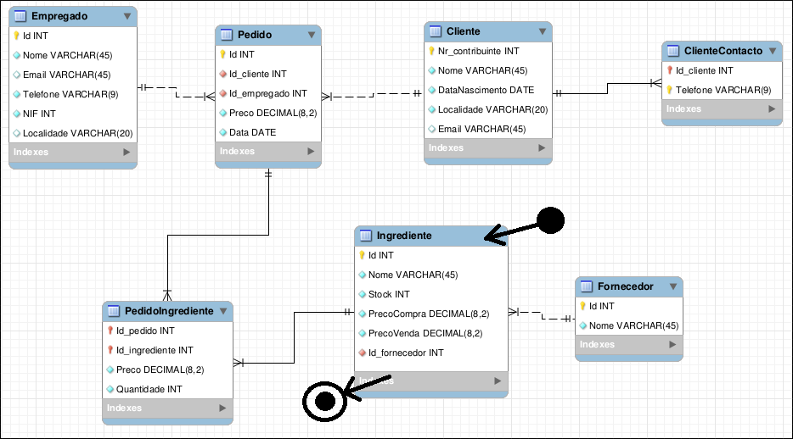
Validação do modelo com as transações estabelecidas
Notes:
Existem várias transações na nossa BD.
Esta transação é relativa à atualização de stock, em que apenas é feito um UPDATE ao atributo STOCK de um dado Ingrediente.

Slide 14
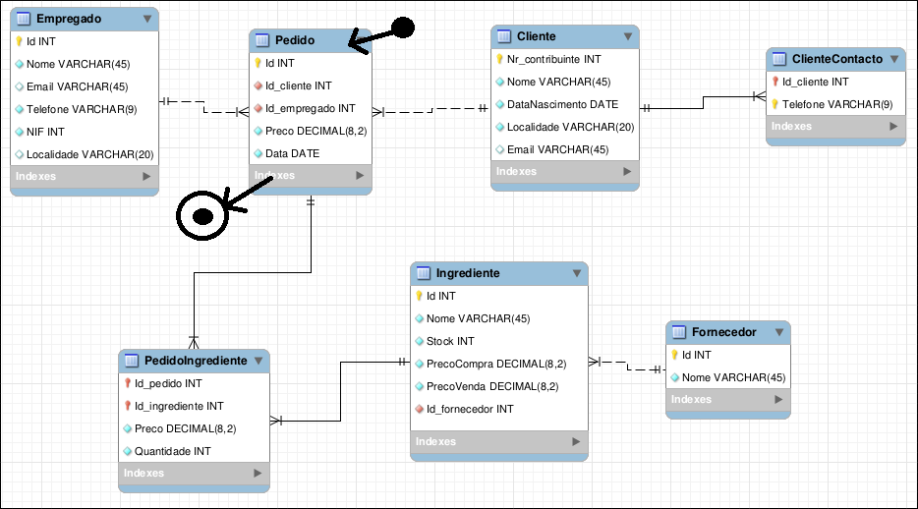
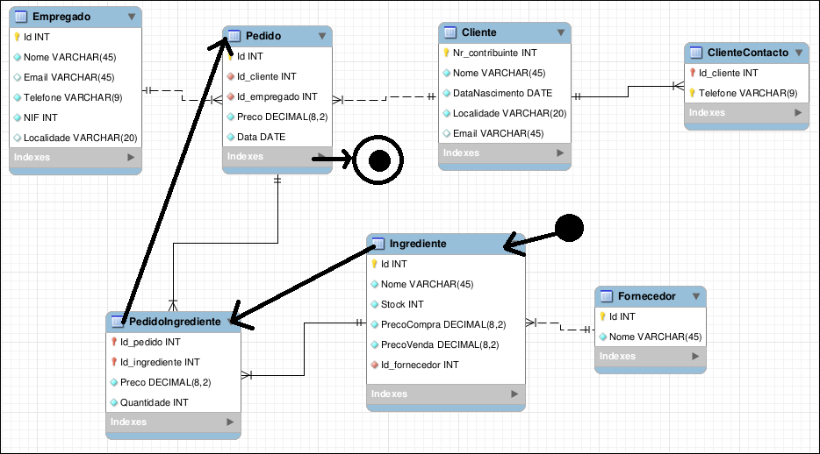
Quando um ingrediente vai ser inserido num pedido é necessário efetuar o “lock” do ingrediente a ser inserido, para reduzir o seu stock e obter o preço de venda, criar uma nova entrada na tabela “PedidoIngrediente”, e ainda atualizar o atributo “Preco” da tabela “Pedido”, somando o “Preco” da entidade “PedidoIngrediente” criada anteriormente.
Notes:
Aqui podemos observar mais duas transações, o Criar Pedido e o adicionar Ingrediente a um Pedido.
A transação criar um pedido é idêntica à atualizar stock, pois apenas é inserida uma nova entrada na tabela pedido com:
Calculamos o maior Id e incrementamos;
Id do cliente;
Id do empregado;
Data do momento;
Preço a 0.
(Adicionar ingrediente explicado no slide).

Slide 15
Implementação da Base de Dados NoSQL
Notes:
Em seguida mostramos os porquês e como foi implementada a nossa Base de Dados NoSQL para a PZdC.

Slide 16

Utilização de uma base de dados NoSQL e seus objetivos
Razões para sua utilização:
Desempenho de queries;
Flexibilidade.
Notes:
Os motivos que nos levaram a implementar uma base de dados NoSQL, mais propriamente uma base de dados baseada em grafos, foi pela flexibilidade e pelo desempenho da mesma. Pois com o aumento exponencial de pedidos na pizzaria a base de dados SQL já não conseguia responder em tempo útil às informações que os empregados necessitavam no momento de realizar um pedido ou de tentar contactar um fornecedor para encomendar uma nova remessa de ingredientes para abastecer o stock.
Com esta nova BD o percurso entre os nodos é muito mais eficiente do que o percurso entre tabelas e a própria implementação das queries é simplificada.

Slide 17
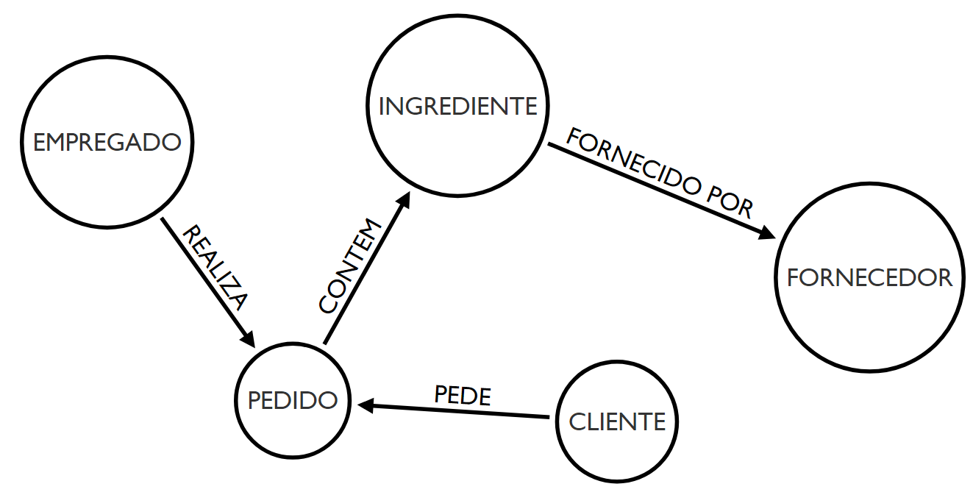
Definição da estrutura da base de dados para NoSQL
“Empregado” - cada nodo contém informação como “Id”, “Nome” e “Telefone”
“Pedido” - tem como atributos o “Id_cliente”, “Id_empregado”, ”Preco” e “Data” em que “Data” está dividida num array em que índice 0 corresponde ao ano, índice 1 corresponde ao mês e índice 2 corresponde ao dia;
“Cliente” - tem como atributos o “Nr_contribuinte” e ”Nome”,
“Ingrediente” - contém “Id”, “nome”, “Stock”, “Id_fornecedor”, “PrecoCompra” e “PrecoVenda”;
“Fornecedor” - contém “Nome” e “Id”.
Notes:
Podemos observar um esboço dos tipos de nodos que existem na nova BD NoSQL e as relações entre os mesmos.

Slide 18
Processo de migração de dados
Para o processo de conversão do sistema SQL para o sistema NoSQL foi feito um mapeamento “direto”.
Para a extração foi feito o export de todas as tabelas necessárias para ficheiros CSV com o respetivo nome da tabela. O export foi realizado através do MySQL workbench.
A transformação foi realizada com a criação de um ficheiro CYPHER que lê ficheiros CSV e com os dados lidos consegue criar nodos e relações entre nodos.
Para carregar os dados foi utilizado um ficheiro CYPHER que acede aos ficheiros CSV para fazer o load de todos dados guardados nos respetivos ficheiros e respetivas relações entre os vários nodos criados.

Slide 19
Fim

